Slide 1
¿Dónde y cuándo reforzar el personal de apoyo?
PROYECTO · DEMANDA EN TRANSMILENIO
Validaciones de la troncal por estación y franja horaria · agosto y septiembre de 2026
Universidad de La Sabana
Juan Pablo Sánchez · William Caro · Leidy Simijaca
Curso Big Data · 10 de octubre de 2026
Notes:
Presentamos un análisis de las validaciones de la troncal de TransMilenio para responder una pregunta operativa: en qué estaciones y en qué horas de los días hábiles conviene poner personal de apoyo para gestionar filas y mantener el orden.

Slide 2
Cuáles son nuestros datos y de dónde salen
02 · LOS DATOS
Fuente | Contenido | Uso
Validaciones diarias TMSA | Validaciones troncales por día (1 ZIP/CSV por día) | Insumo principal
Estaciones troncales (datos abiertos TM) | Nombre, troncal, latitud y longitud de cada estación | Cruce geoespacial
21
154
días completos (3 semanas)
estaciones de la troncal
31,5 M
6
De millones de transacciones individuales pasamos a una tabla mucho más pequeña: una fila por estación, fecha y hora, con su número de validaciones, nombre y tipo de estación.
validaciones (ingresos con tarjeta)
variables relevantes conservadas
Fuente: validaciones troncales TMSA y datos abiertos de TransMilenio, agosto y septiembre de 2026
Notes:
Trabajamos con dos fuentes públicas: los archivos diarios de validaciones de la troncal y el listado de estaciones con su ubicación. En total son 21 días, 154 estaciones y más de 31 millones de validaciones. Para que el análisis fuera manejable, convertimos las transacciones en una tabla agregada: cada fila es una estación, en una fecha y una hora, con cuántas personas validaron.

Slide 3
¿Qué estaciones de la troncal de TransMilenio, y en qué franjas horarias de los días hábiles, concentran la mayor demanda de ingreso y justifican por ello una mayor asignación de personal de apoyo para la gestión de filas y el orden?
03 · PREGUNTA DE ESTUDIO
Notes:
Esta es la pregunta que guía todo el trabajo. Tiene dos dimensiones: el dónde (qué estaciones) y el cuándo (qué franjas de los días hábiles). La medida de demanda son las validaciones de ingreso.

Slide 4
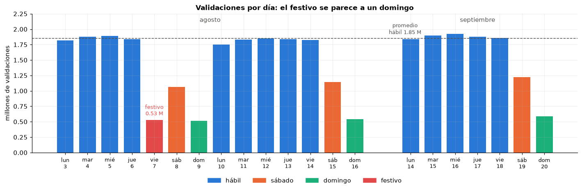
Tres semanas: dos típicas y una con festivo
04 · QUÉ SE ANALIZÓ
Semanas típicas
Semana de comparación
Franjas horarias
10–16 ago y 14–20 sep, sin festivo: base del análisis
3–9 ago, incluye el festivo del 7 de agosto
Madrugada 4–5 · pico AM 5–9 · mediodía 10–15 · pico PM 16–20 · noche 21–24
Ilustración: validaciones por día (hábil, sábado, domingo y festivo)
Notes:
Tomamos dos semanas típicas, sin festivos, que son la base del análisis, y una tercera semana que incluye el festivo del 7 de agosto para comparar. Se ve de inmediato que los días hábiles son muy parecidos entre sí, alrededor de 1,85 millones de validaciones, mientras que el sábado baja a cerca de la mitad y el domingo a menos de un tercio. El festivo se comporta igual que un domingo. Dividimos el día en cinco franjas: madrugada, pico de la mañana, mediodía, pico de la tarde y noche.

Slide 5
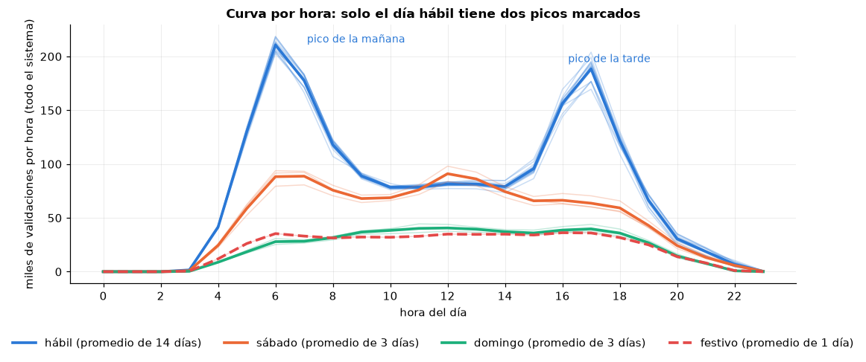
Solo el día hábil tiene dos picos marcados
05 · DEMANDA A LO LARGO DEL DÍA
6 a. m.
Pico de la mañana: ~210 mil validaciones por hora en todo el sistema. Llegada concentrada a trabajo y estudio.
5 p. m.
Pico de la tarde: ~188 mil, más bajo y repartido en más horas: el regreso es más flexible.
Fin de semana
Sábado ≈ 58 % y domingo ≈ 28 % de un hábil, sin picos.
Ilustración: demanda por hora según el tipo de día
Notes:
En los días hábiles hay dos picos muy claros. El de la mañana, a las 6, es el más alto y concentrado: todos tienen una hora fija de llegada. El de la tarde, a las 5, es más bajo y se reparte en más horas; una hipótesis es que la gente regresa en horarios más variados o por otros medios. Sábado, domingo y festivo no tienen picos, son curvas planas. Por eso el foco del refuerzo está en los días hábiles.

Slide 6
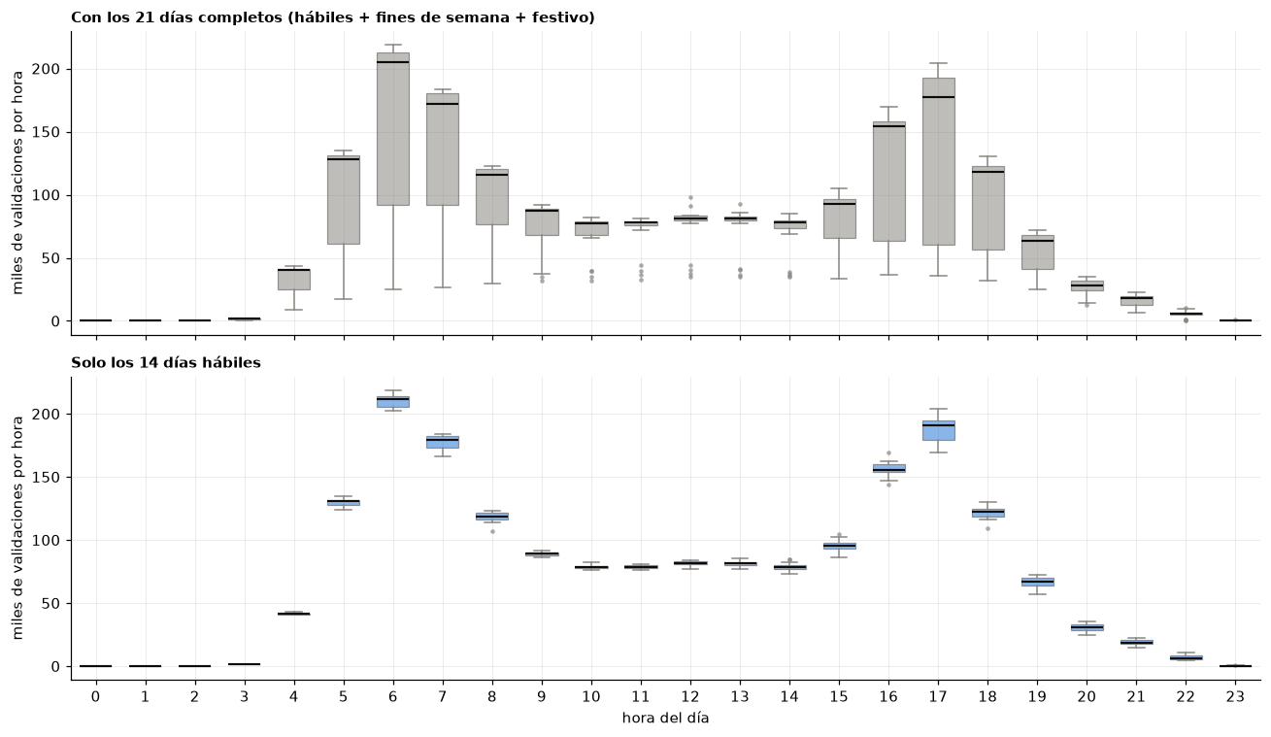
Solo días hábiles: un patrón muy estable
06 · DECISIÓN SOBRE LA MUESTRA
Con los 21 días
Las cajas son muy anchas: mezclar hábiles, fines de semana y festivo esconde el patrón.
Solo los 14 hábiles
Las cajas casi se cierran: cada hora se repite de un día a otro.
Decisión
El festivo se comporta como un domingo: se excluye y el análisis de refuerzo usa días hábiles.
Ilustración: boxplot de validaciones por hora, todos los días frente a solo hábiles
Notes:
Este gráfico justifica una decisión. Arriba están los 21 días juntos: las cajas son enormes porque mezclamos días muy distintos. Abajo, solo los días hábiles: las cajas casi desaparecen, lo que significa que a una misma hora la demanda es casi igual todos los días hábiles. Como el festivo se comportó como un domingo y no aporta a nuestro objetivo, lo excluimos. Esta estabilidad será clave más adelante, cuando hablemos del modelo.

Slide 7
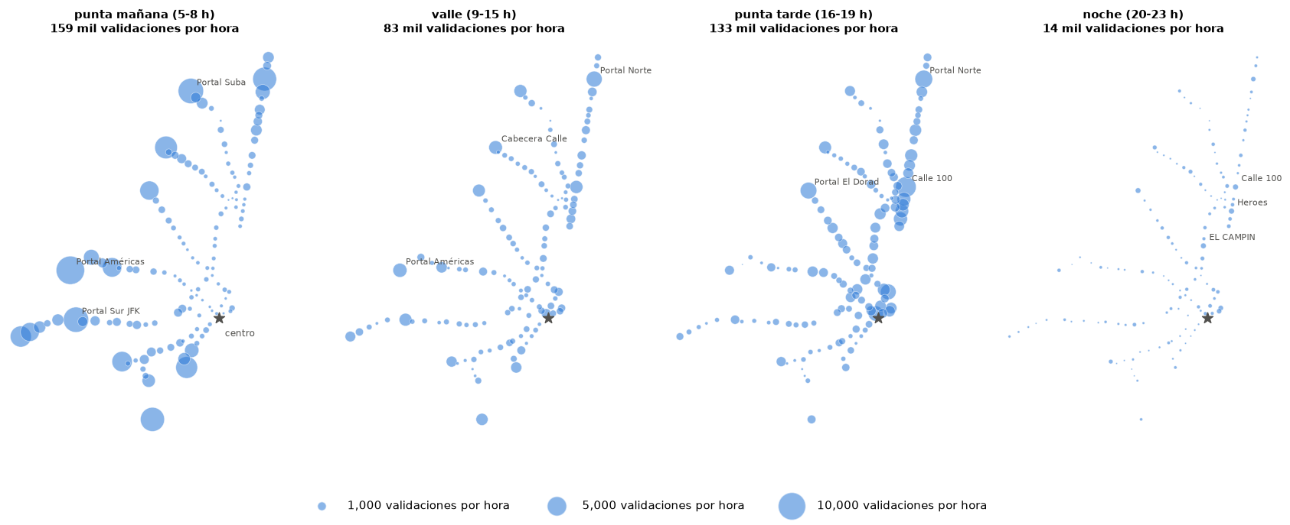
La demanda se mueve por la ciudad
07 · DÓNDE ESTÁ LA DEMANDA
Mañana: nace en los portales
Tarde: sale de oficinas y comercio
Portales y cabeceras de zonas residenciales: Américas, Sur, Suba, Usme
Corredor norte y centro: Calle 100, Calle 76, Héroes, San Victorino
Ilustración: mapa de calor de la demanda por franja (tamaño = validaciones por hora)
Notes:
Cada burbuja es una estación y su tamaño es la demanda por hora. En la mañana, las burbujas grandes están en los portales del sur y del occidente, que reciben a la gente de las zonas residenciales. En la tarde la demanda se desplaza hacia el norte y el centro, donde están las oficinas y el comercio. El tipo de estación, residencial, empresarial o portal, explica buena parte del comportamiento.

Slide 8
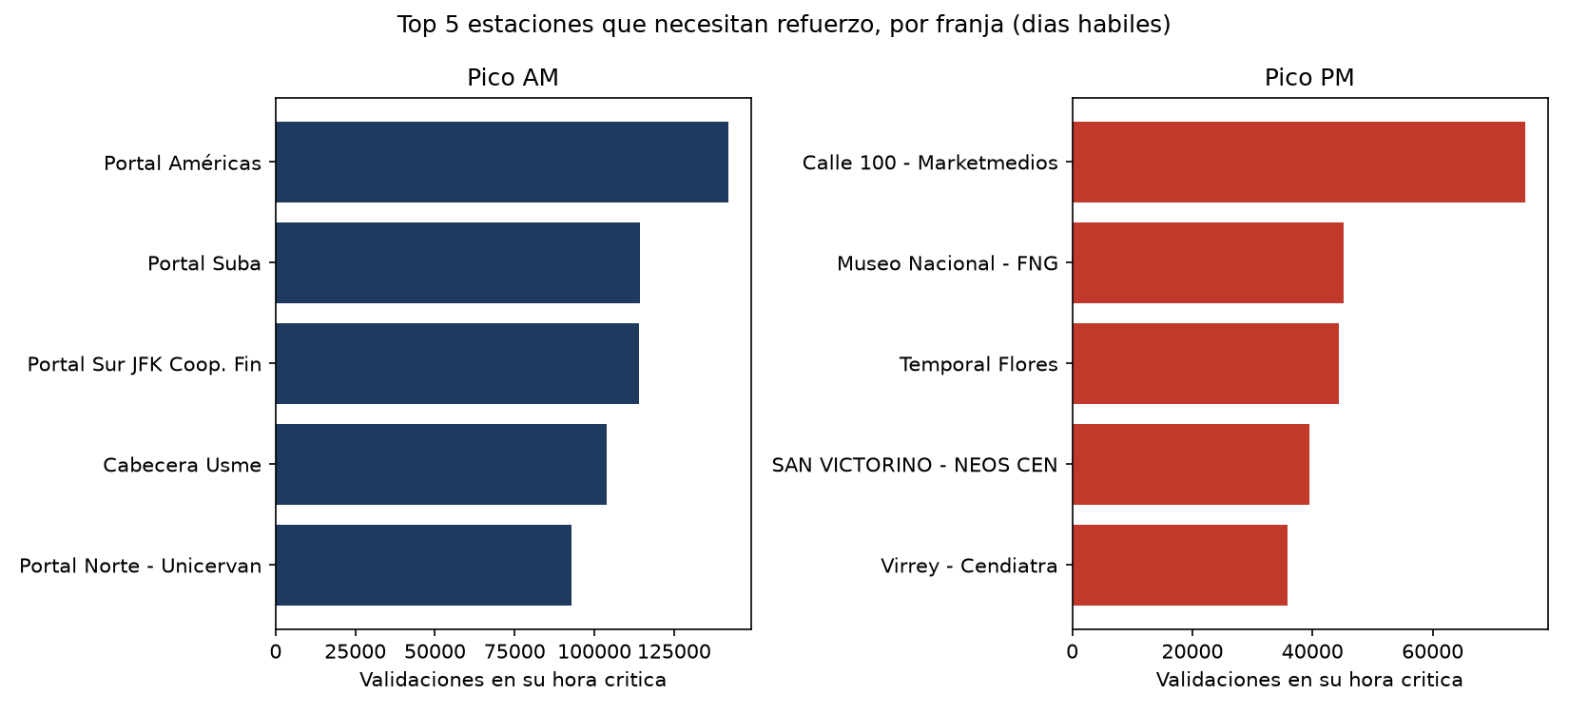
Estaciones que más necesitan refuerzo
08 · RANKING DE REFUERZO
Pico AM: portales
Puntos donde se concentra la gente que sale de zonas residenciales.
Pico PM: destinos
Estaciones rodeadas de oficinas y comercio.
5 % → 39 %
El 5 % de las combinaciones estación–hora concentra el 39 % de las validaciones de un día hábil.
Ilustración: ranking de estaciones por franja (días hábiles)
Notes:
Armamos un ranking por franja según el número de validaciones en la hora crítica de cada estación. En la mañana dominan los portales, porque reciben a la gente de las zonas residenciales. El top 5 de la mañana es Portal Américas, Portal Suba, Portal Sur, Cabecera Usme y Portal Norte. En la tarde aparecen Calle 100, Museo Nacional, Flores, San Victorino y Virrey, rodeadas de oficinas y comercio. El dato clave: apenas el 5 por ciento de las combinaciones estación y hora reúne casi el 40 por ciento de la demanda. Eso justifica no repartir el personal por igual, sino concentrarlo donde y cuando hace falta.

Slide 9
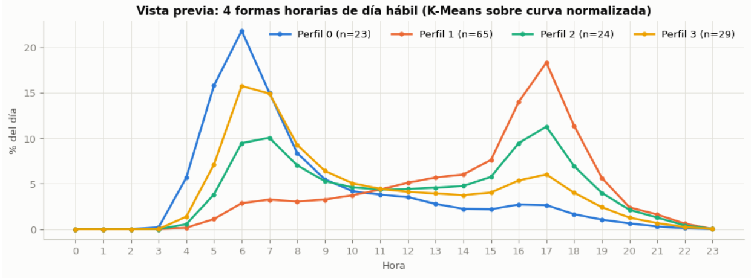
Cuatro formas de vivir el día hábil
09 · PERFILES DE ESTACIONES (K-MEANS)
Residencial AM fuerte
Residencial moderado
Mixto / transbordo
Destino / salida PM
Perfil 0 · 23 est. · 66 % en pico AM · Portal Américas, Sur, Suba
Perfil 3 · 29 est. · 53 % AM · Portal Norte, Calle 80, Banderas
Perfil 2 · 24 est. · AM ≈ PM · Portal El Dorado, Alcalá, Restrepo
Perfil 1 · 65 est. · 52 % PM · Calle 100, Calle 76, Flores
Ilustración: K-Means sobre la curva horaria normalizada (forma del día, sin volumen)
Notes:
Agrupamos las estaciones con K-Means usando solo la forma de su curva horaria, sin importar cuánta gente mueven. Salen cuatro perfiles: residencial con salida fuerte en la mañana, residencial moderado, mixto o de transbordo, y destino con salida en la tarde. Dentro de cada perfil hay estaciones pequeñas y muy grandes, así que el perfil dice cuándo reforzar y el volumen dice cuánto. Esto permite organizar turnos por tipo de estación.

Slide 10
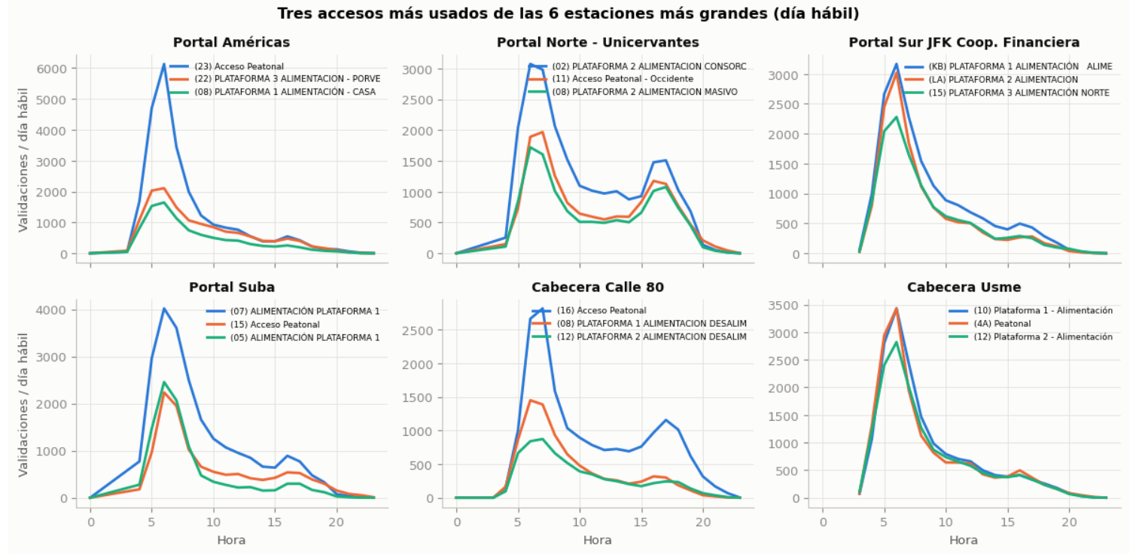
Reforzar el acceso, no solo la estación
10 · ACCESOS EN PORTALES
51–75 %
de las validaciones de los portales entra por plataformas de alimentación, no por el acceso peatonal.
El apoyo debe repartirse donde se controla el flujo de entrada.
Ilustración: tres accesos más usados de las seis estaciones más grandes (día hábil)
Notes:
Dentro de un mismo portal la demanda no entra por un solo punto. Entre la mitad y tres cuartas partes de las validaciones entran por las plataformas de alimentación. Por eso no basta con poner todo el apoyo en la entrada peatonal: hay que repartirlo en los accesos donde realmente se forman las filas en la hora pico.

Slide 11
¿El histórico reciente permite anticipar mañana?
11 · MODELO
Lo que ya tenemos
Lo que necesita el operador
El ranking dice dónde y cuándo hubo presión.
Saber dónde y cuándo habrá presión, con anticipación y un error conocido, para programar turnos.
Notes:
Aquí está el puente entre el diagnóstico y el modelo. Todo lo anterior describe el pasado: dónde y cuándo hubo más demanda. Pero para asignar personal, el operador necesita decidir antes: mañana, a las 6, en qué estación va a hacer falta gente. Por eso el modelo responde una pregunta concreta: con los datos de días anteriores, ¿qué tan bien podemos predecir las validaciones de cada estación en cada hora del día siguiente? Y, muy importante, con qué error.

Slide 12
Estación × hora × tipo de día lo explica casi todo
12 · POR QUÉ SE PUEDE PREDECIR
Solo tipo de día (hábil / no hábil)
7,0 %
Solo hora
22,8 %
Hora × tipo de día
30,6 %
Solo estación
46,9 %
Estación + forma horaria común
77,5 %
Estación × hora
89,5 %
Estación × hora × tipo de día
98,4 %
Cada barra = qué parte de la demanda se explica sabiendo solo eso. Conociendo estación, hora y tipo de día ya se explica el 98 %; y de un día hábil a otro cada estación cambia apenas 3,5 %.
Medida: % de devianza de Poisson explicada (similar al R² para datos de conteo) · Prueba con 11 días (3–13 ago 2026)
Notes:
Antes de elegir un modelo hay que entender la variable. Como las validaciones son conteos (números enteros), en vez del R² usamos su equivalente para conteos, la devianza de Poisson explicada; se lee igual: de 0 a 100 por ciento, qué tanto explica. Medimos cuánto de la variación de las validaciones se explica con cada combinación de variables. La hora sola explica 23 por ciento; la estación sola, 47. Pero si combinamos estación, hora y tipo de día llegamos a 98,4 por ciento. Traducido: si sé qué estación es, qué hora es y si es día hábil, ya sé casi exactamente cuánta gente va a validar. El 1,6 por ciento restante es la variación de un día a otro, que es justamente lo que un pronóstico tiene que anticipar. Y esa variación es pequeña: en promedio 3,5 por ciento entre días hábiles. Conclusión: el pasado de cada estación a cada hora es la mejor guía para el futuro.

Slide 13
Entrenar con el pasado, medir en días futuros
13 · CÓMO LO EVALUAMOS
Entrenamiento · 3 al 10 de agosto (8 fechas)
Prueba · 11–13 ago
El modelo solo ve estos días
3 días hábiles nuevos
Método | Cómo predice cada estación y hora
Ayer | Misma hora del día anterior
Hace 7 días | Misma hora, mismo día de la semana pasada
Último comparable | Último día del mismo tipo (hábil / sáb / dom)
Promedio comparable | Promedio de los días anteriores del mismo tipo
ML (Gradient Boosting) | Aprende de hora, día, estación e historia
Métrica: WAPE
Error absoluto total ÷ validaciones reales. Un WAPE de 6 % significa que el error suma 6 de cada 100 validaciones.
Sin “trampa”: cada predicción usa solo datos anteriores al día pronosticado.
Prueba de concepto con 11 días (3–13 ago 2026)
Notes:
Para evaluar de forma honesta simulamos lo que pasaría en la operación real: entrenamos con los primeros 8 días y medimos el error en los 3 días hábiles siguientes, que el modelo nunca vio. Comparamos cuatro métodos sencillos, los que haría un analista a mano, contra un modelo de Machine Learning, un Gradient Boosting con pérdida Poisson, que es la adecuada porque la variable es un conteo. La métrica es el WAPE: el error total dividido por las validaciones reales. Si es 6 por ciento, nos equivocamos en 6 de cada 100 personas.

Slide 14
El promedio de días comparables gana
14 · RESULTADOS
Método | WAPE día | WAPE pico | MAE
Ayer | 7,0 % | 6,5 % | 42,9
Hace 7 días | 8,2 % | 7,4 % | 50,1
Último comparable | 7,0 % | 6,5 % | 42,9
Promedio comparable (mejor) | 6,0 % | 5,4 % | 36,6
ML · Gradient Boosting Poisson | 7,8 % | 7,7 % | 47,7
6,0 %
de error al anticipar el día siguiente (5,4 % en hora pico)
El ML queda con 30 % más error que la referencia sencilla.
MAE = error absoluto medio en validaciones por hora · Prueba en 11, 12 y 13 de agosto
Notes:
Este es el resultado central. El mejor método es el más simple: para predecir cuántas personas validarán mañana a las 6 en Portal Américas, se promedian las validaciones de esa misma estación, a esa misma hora, en los días hábiles anteriores. Con eso el error es de 6 por ciento en todo el día y de 5,4 por ciento en las horas pico, que son las que más nos importan. El modelo de Machine Learning, aunque es más sofisticado, tiene un error de 7,8 por ciento: un 30 por ciento más que la referencia sencilla. El resultado se mantuvo en los tres días de prueba.

Slide 15
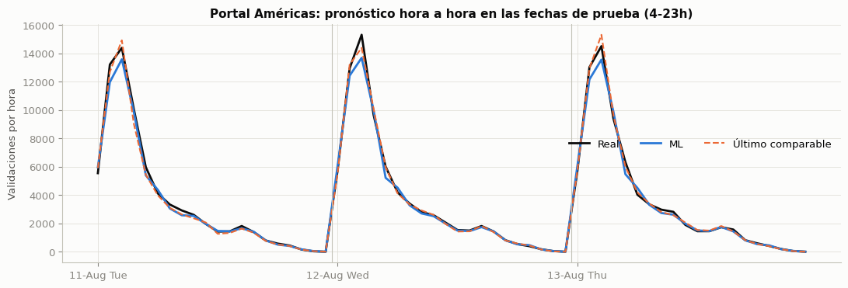
Pronóstico y realidad casi se superponen
15 · EJEMPLO: PORTAL AMÉRICAS
La forma del día ya se conoce; el reto está en las desviaciones puntuales del pico, donde se juega el refuerzo.
Ilustración: pronóstico hora a hora en las fechas de prueba (4–23 h)
Notes:
Así se ve en la estación más grande del sistema. La línea negra es lo que realmente pasó; la azul, el modelo de Machine Learning; la naranja, el último día comparable. Las tres casi coinciden: el patrón diario es muy predecible. Las diferencias están en la altura exacta del pico de la mañana, que es justamente donde se decide cuánto refuerzo poner.

Slide 16
Por qué elegimos el modelo más simple
16 · JUSTIFICACIÓN DEL MODELO
1. Es el más preciso
2. Es lo que los datos indican
El promedio de días comparables anticipa mañana con 6 % de error (5,4 % en pico). Ningún otro método lo superó.
Estación × hora × tipo de día explica el 98 % y los hábiles varían ~3,5 %: el pasado es la mejor guía.
3. El ML aún no se justifica
4. Es fácil de explicar y operar
Solo 8 fechas de entrenamiento (5 con historia previa). Su variable más importante es… el mismo promedio.
Cualquier supervisor lo entiende y lo calcula, y queda como la vara que un ML futuro debe superar.
Siguiente paso: con más semanas y datos de eventos, obras y clima, el ML podría corregir donde el promedio falla (Av. Jiménez temporal, Calle 40 Sur, CAD, El Campín, Corferias).
Prueba de concepto con 11 días (3–13 ago 2026)
Notes:
Esta es la justificación. Primero, elegimos el promedio de días comparables porque fue el más preciso. Segundo, no es casualidad: el análisis mostró que la demanda depende casi por completo de la estación, la hora y el tipo de día, y que varía muy poco entre días hábiles; en un sistema así, el promedio histórico es muy difícil de superar. Tercero, el Machine Learning no ganó por falta de datos, no por mala técnica: solo tuvo 8 días para aprender y, de hecho, la variable que más usó fue el mismo promedio. Cuarto, es transparente: cualquier supervisor lo entiende. En ciencia de datos, este tipo de referencia sencilla se llama línea base, y la regla es que un modelo complejo solo se justifica si la supera. Como trabajo futuro, con más semanas y variables externas como eventos, obras o clima, el ML puede aportar justo en las estaciones inestables donde el promedio se equivoca.

Slide 17
Respuesta a la pregunta de estudio
17 · CONCLUSIONES
Dónde
Mañana: portales (Américas, Suba, Sur, Usme) y sus plataformas de alimentación. Tarde: Calle 100, Museo Nacional, Flores, San Victorino.
Cuándo
5–8 a. m. y 4–7 p. m. de días hábiles: el 5 % de las combinaciones estación–hora reúne el 39 % de la demanda.
Cómo planear
Con el promedio de días comparables se anticipa el día siguiente con ~6 % de error.
Límite
Los datos dicen dónde y cuándo, no cuántas personas: falta la capacidad de las estaciones y los tiempos de fila.
Notes:
Cerramos respondiendo la pregunta. Dónde: en la mañana, los portales y sus plataformas de alimentación; en la tarde, las estaciones de destino del norte y el centro. Cuándo: en los picos de los días hábiles, y concentrado en pocas combinaciones de estación y hora. Cómo planear: el promedio de los días comparables permite anticipar la demanda del día siguiente con un error cercano al 6 por ciento. Y un límite honesto: estos datos nos dicen dónde y cuándo reforzar, pero para decidir cuántas personas asignar se necesitaría información de capacidad y de tiempos de atención que este conjunto de datos no trae.

